Slide 1
The Codico-Liturgical Method and its Implications for Cataloguing
A New Look on Liturgical, Biblical, Hagiographical Homiletical, and Ascetical Codices in Liturgical Context
I. The Athens CBM Meeting: Biblical, Liturgical and Hymnographical Codices
Achilleas Chaldaeakes Associate professor of Byzantine Musicology at the Music Department of the University of Athens
Hymnological Collections

Slide 2
A proposal regarding possible cataloguing techniques of manuscripts that contain hymnological material:
There is no one accepted methodology of
analytical cataloguing of manuscript
hymnological collections
Majority refer to the hymnographic type of
akolouthia with reference to the canon, its author,
its tone, the acrostic, and the incipit.

Slide 4
can. inc. Σοφίας τὴν ἄβυσσον/ ἡ τετοκυῖα
acr. Σὺν Νικολάῳ τῇ Θεοτόκῳ μέλος πόθῳ προσᾴδω. Ἰωσὴφ Ἄπρω θύτης.
Ἰωσὴφ Ἄπρω in acrostichide.
ἦχ. α΄. ᾨδὴν ἐπινίκιον

Slide 5
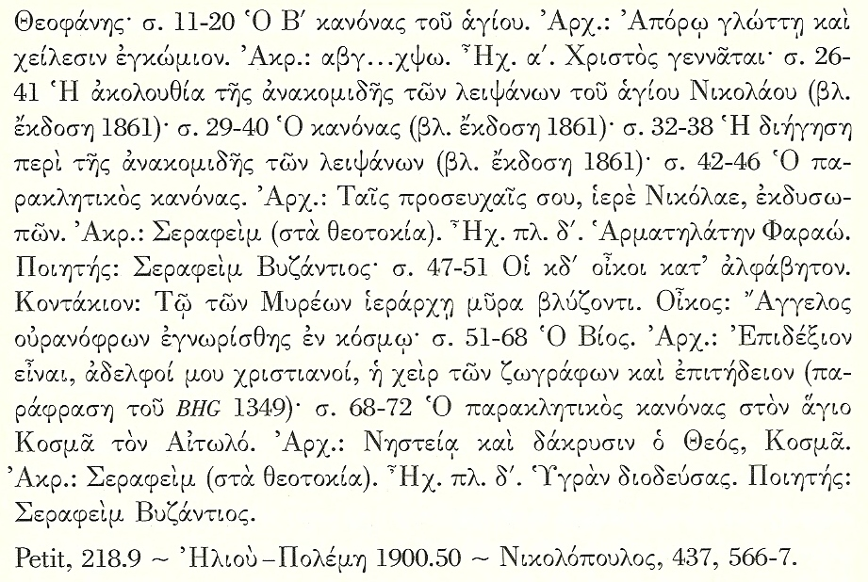

Slide 6
σ. 2-26 Ἡ ἀκολουθία·
σ. 10-19 Ὁ κανόνας τῆς Θεοτόκου. Ἀρχ.: Σοφίας τὴν ἄβυσσον ἡ τετοκυῖα. Ἦχ. α΄. ᾨδὴν ἐπινίκιον·
σ. 10-20 Ὁ Α΄ κανόνας τοῦ ἁγίου. Ἀρχ.: Στεφηφόρος βήματι Χριστοῦ, πάνσοφε. Ἀκρ.: Σοί, Νικόλαε, θεῖον ἐξᾴδω μέλος. Ἦχ. β΄. Ἐν βυθῷ κατέστρωσέ ποτε. Ποιητής: Θεοφάνης·
σ. 11-20 Ὁ Β΄ κανόνας τοῦ ἁγίου. Ἀρχ.: Ἀπόρῳ γλώττῃ καὶ χείλεσιν ἐγκώμιον. Ἀκρ.: αβγ…χψω. Ἦχ. α΄. Χριστὸς γεννᾶται·

Slide 7
Each akolouthia evolves around a standard and visible structure and each substructure is supposed to contain particular hymnographical material.
There are two axes around which an akolouthia is built
Vertical, which deals with the structure of the akolouthia
Horizontal, which deals with the contents of each part of the structure

Slide 8
Outline of vertical axis
ΜΙΚΡΟΣ ΕΣΠΕΡΙΝΟΣ
Ἑσπέρια
Ἀπόστιχα
Ἀπολυτίκια
ΜΕΓΑΛΟΣ ΕΣΠΕΡΙΝΟΣ
Ἑσπέρια
Ἀναγνώσματα
Λιτή
Ἀπόστιχα
Ἀπολυτίκια
ΟΡΘΡΟΣ
Καθίσματα
Ἀναβαθμοί
Προκείμενο
Πεντηκοστάρια
Κανόνες
Μεσώδια καθίσματα
Κοντάκιο-Οἶκος-Συναξάριο
Ἐξαποστειλάρια
Αἶνοι
Ἀπόστιχα (ἢ Ἰδιόμελα κατὰ τὴν ἐπίδοσιν τοῦ ἁγίου Ἐλαίου)

Slide 9
Outline of horizontal axis
ΜΙΚΡΟΣ ΕΣΠΕΡΙΝΟΣ
Ἑσπέρια: Μύρῳ θείῳ σε ἔχρισε / Ὡς λαμπτῆρά σε ἄδυτον / Καὶ παρὼν καὶ φαινόμενος // Κληρονόμε Θεοῦ, συγκληρονόμε Χριστοῦ / Θεοτόκε σὺ εἶ ἡ ἄμπελος ἡ ἀληθινή.
Ἀπόστιχα: Νικόλαε μακάριε / Ἐχθρῶν ἐπιζητούντων με / Λιμένα σὲ ἀχείμαστον // Ζηλώσας ὁ ἀντίδικος.
Ἀπολυτίκια: Κανόνα πίστεως καὶ εἰκόνα πραότητος.
ΜΕΓΑΛΟΣ ΕΣΠΕΡΙΝΟΣ
Ἑσπέρια: Μύροις, παροικήσας αἰσθητῶς / Νίκη, φερωνύμως ἀληθῶς / Ὤφθης, Κωνσταντίνῳ Βασιλεῖ / Μέγας, ἀντιλήπτωρ καὶ θερμός // Ποίοις εὐφημιῶν στέμμασιν / Ποίοις μελῳδικοῖς ᾄσμασιν / Ποίοις προφητικοῖς ᾄσμασιν // Ἱεραρχῶν τὴν καλλονήν, καὶ τῶν πατέρων κλέος / Σπήλαιον εὐτρεπίζου· ἡ Ἀμνὰς γὰρ ἤκει.
Ἀναγνώσματα: Μνήμη δικαίου μετ’ ἐγκωμίων, καὶ εὐλογία Κυρίου ἐπὶ κεφαλὴν αὐτοῦ / Στόμα δικαίου ἀποστάζει σοφίαν, γλῶσσα δὲ ἀδίκου ἐξολεῖται / Δίκαιος ἐὰν φθάσῃ τελευτῆσαι, ἐν ἀναπαύσει ἔσται.
Λιτή: Ἐνατενίσας ἀκλινῶς τῷ ὕψει τῆς γνώσεως / Ἄνθρωπε τοῦ Θεοῦ καὶ πιστὲ θεράπον / Κανόνα πίστεως, καὶ εἰκόνα πραότητος / Πάτερ Νικόλαε, ἡ μυροθήκη τῶν λειψάνων σου / Πάτερ Νικόλαε, εἰ καὶ τὰ Μύρα σιωπᾷ / Πάτερ Νικόλαε, τοῦ παναγίου Πνεύματος μυροθήκη ὑπάρχων / Εὖ δοῦλε ἀγαθὲ καὶ πιστέ / Εἰς αἶνον ἔδραμες τοῦ Κυρίου Νικόλαε // Τῶν ἀνδραγαθημάτων σου, Ὅσιε Πάτερ / Βηθλεὲμ ἑτοιμάζου· εὐτρεπιζέσθω ἡ φάτνη.
Ἀπόστιχα: Χαίροις ἡ ἱερὰ κεφαλή / Χαίροις ὁ ἱερώτατος νοῦς / Χαίροις ὁ ζήλου θείου πλησθείς // Ἄνθρωπε τοῦ Θεοῦ, καὶ πιστὲ θεράπον / Ἀνύμφευτε Παρθένε, πόθεν ἥκεις;
Ἀπολυτίκια: Κανόνα πίστεως καὶ εἰκόνα πραότητος / Τὸ ἀπ’ αἰῶνος ἀπόκρυφον, καὶ Ἀγγέλοις ἄγνωστον μυστήριον.
ΟΡΘΡΟΣ
Καθίσματα: Ἀστράπτεις ἐν τῇ γῇ, τῶν θαυμάτων ἀκτῖσι / Μαρία τὸ σεπτόν, τοῦ Δεσπότου δοχεῖον // Τῶν πιστῶν προΐστασαι, σκέπων φρουρῶν αὐτοὺς μάκαρ / Προστασία ἄμαχε, τῶν ἐν ἀνάγκαις // Προστάτης θερμότατος, τῆς Ἐκκλησίας Χριστοῦ / Ταχὺ δέξαι Δέσποινα, τὰς ἱκεσίας ἡμῶν.
Ἀναβαθμοί: Α΄ Ἀντίφωνον δ΄ ἤχου.
Προκείμενο: Τίμιος ἐναντίον Κυρίου.
Πεντηκοστάρια: Ταῖς τοῦ Ἱεράρχου / Ταῖς τῆς Θεοτόκου // Εὖ δοῦλε ἀγαθέ, καὶ πιστέ· εὖ ἐργάτα τοῦ ἀμπελῶνος Χριστοῦ.
Κανόνες:
Ὁ κανόνας τῆς Θεοτόκου. can. inc. Σοφίας τὴν ἄβυσσον/ ἡ τετοκυῖα. acr. Σὺν Νικολάῳ τῇ Θεοτόκῳ μέλος πόθῳ προσᾴδω. Ἰωσὴφ Ἄπρω θύτης. Ἰωσὴφ Ἄπρω in acrostichide. ἦχ. α΄. ᾨδὴν ἐπινίκιον
Ὁ Α΄ κανόνας τοῦ ἁγίου. Ἀρχ.: Στεφηφόρος βήματι Χριστοῦ, πάνσοφε. Ἀκρ.: Σοί, Νικόλαε, θεῖον ἐξᾴδω μέλος. Ἦχ. β΄. Ἐν βυθῷ κατέστρωσέ ποτε. Ποιητής: Θεοφάνης·
Ὁ Β΄ κανόνας τοῦ ἁγίου. Ἀρχ.: Ἀπόρῳ γλώττῃ καὶ χείλεσιν ἐγκώμιον. Ἀκρ.: αβγ…χψω. Ἦχ. α΄. Χριστὸς γεννᾶται·
Μεσώδια καθίσματα: Ποταμὸν ἰαμάτων ὑπερχειλῆ, καὶ πηγήν σε θαυμάτων ἀνελλιπῆ / Τὴν Σοφίαν καὶ Λόγον ἐν σῇ γαστρί, συλλαβοῦσα ἀφράστως Μήτηρ Θεοῦ.
Κοντάκιο-Οἶκος-Συναξάριο: Ἐν τοῖς Μύροις Ἅγιε, ἱερουργὸς ἀνεδείχθης // Ἀνυμνήσωμεν νῦν τὸν Ἱεράρχην ᾄσμασι, τὸν ἐν Μύροις λαοὶ ποιμένα καὶ διδάσκαλον // Οὖτος ὑπῆρχεν ἐν τοῖς χρόνοις Διοκλητιανοῦ καὶ Μαξιμιανοῦ τῶν τυράννων, πρότερον τῇ μοναδκῇ πολιτείᾳ διαπρέψας...δοξάζοντες καὶ εὐλογοῦντες τὸν Θεόν, καὶ τῷ πιστῷ αὐτοῦ θεράποντι τὴν εὐχαριστίαν ἀπονέμοντες / Σοφόν τι χρῆμα ζωγράφων χείρ, καὶ δεινὴ μὲν μιμήσασθαι τὴν ἀλήθειαν, δεινὴ δὲ τῶν πραγμάτων ἐναργῆ παραστῆσαι τὰ σύμβολα...μεθ’ οὗ τῷ Πατρὶ ἅμα τῷ Ἁγίῳ καὶ ἀγαθῷ καὶ ζωοποιῷ Πνεύματι, δόξα, κράτος, τιμὴ καὶ προσκύνησις, νῦν, καὶ ἀεί, καὶ εἰς τοὺς αἰῶνας τῶν αἰώνων. Ἀμήν.
Ἐξαποστειλάρια: Τὸν μέγαν ἀρχιποίμενα, καὶ Ἱεράρχην ἅπαντες / Μεγάλως σε ἐδόξασεν, ἐν θαύμασιν ὁ Κύριος / Σοφίαν ἐνυπόστατον, καὶ Λόγον ὑπερούσιον.
Αἶνοι: Τῆς Ἐκκλησίας τὰ ἄνθη, περιϊπτάμενος / Τῆς ἱερᾶς διπλοΐδος, τὴν ὡραιότητα / Τῶν ἀθεάτων τὰ κάλλη, περιεχόμενος / Ὡς ἐν ὀνείρῳ ἐπέστης, τῷ εὐσεβεῖ Βασιλεῖ // Σαλπίσωμεν ἐν σάλπιγγι ᾀσμάτων, σκιρτήσωμεν ἑόρτια, καὶ χορεύσωμεν ἀγαλλόμενοι / // Σαλπίσωμεν ἐν σάλπιγγι ᾀσμάτων· προκύψασα γὰρ ἄνωθεν, ἡ παντάνασσα Μητροπάρθενος.
Ἀπόστιχα (ἢ Ἰδιόμελα κατὰ τὴν ἐπίδοσιν τοῦ ἁγίου Ἐλαίου): Εὖ δοῦλε ἀγαθὲ καὶ πιστέ / Εἰς αἶνον ἔδραμες τοῦ Κυρίου Νικόλαε // Τῶν ἀνδραγαθημάτων σου, Ὅσιε Πάτερ.

Slide 10
Principles of horizontal axis
Troparia divided by /
Parts of same sub-structure divided by //

Slide 11
Ὁ κανόνας τῆς Θεοτόκου. can. inc. Σοφίας τὴν ἄβυσσον/ ἡ τετοκυῖα. acr. Σὺν Νικολάῳ τῇ Θεοτόκῳ μέλος πόθῳ προσᾴδω. Ἰωσὴφ Ἄπρω θύτης. Ἰωσὴφ Ἄπρω in acrostichide. ἦχ. α΄. ᾨδὴν ἐπινίκιον
Σοφίας τὴν ἄβυσσον, ἡ τετοκυῖα / Ὑμνῶ σε Πανύμνητε, ἣν ἀνυμνοῦσιν // Ὁ οὐρανὸς ὁ καθαρώτατος / Λόγῳ τὸν Λόγον ἀπεκύησας // Θανάτου μὲν αἰτία, ἡ Εὔα τοῖς βροτοῖς / Ἐν πνεύματι Προφῆται, προεῖδόν σε Ἁγνή // Ὡς Κιβωτὸς Σεμνὴ ἁγιάσματος / Μήτηρ ἀπειράνδρως ἐν παρθένοις συ // Προστασία τῶν πιστῶν, ἀθυμούντων χαρμονή / Οὐρανὸς ὁ λογικός, ὁ Ναὸς ὁ καθαρός // Ὁ Ὕψιστος Παράδεισον ἔμψυχον / Στερέωσον τὸν νοῦν μου τρεπόμενον // Ὡς ἔμψυχος θάλαμος, καὶ ἔμπνους ἀλουργίς / Συνέλαβες Ἄχραντε, τὸν ἅπασαν δρακί // Ῥείθρῳ τῆς σῆς με κατάρδευσον χάριτος / Ὡς τοῦ Νυμφίου ὡραῖόν τε Θάλαμον.

Slide 12
Ὁ Α΄ κανόνας τοῦ ἁγίου. Ἀρχ.: Στεφηφόρος βήματι Χριστοῦ, πάνσοφε. Ἀκρ.: Σοί, Νικόλαε, θεῖον ἐξᾴδω μέλος. Ἦχ. β΄. Ἐν βυθῷ κατέστρωσέ ποτε. Ποιητής: Θεοφάνης·
Στεφηφόρος βήματι Χριστοῦ / Ὁ δοξάζων πάντας τοὺς αὐτόν / Ἳ σωθῆναι πόθον μοι ἐνθείς // Νικόλαε μακάριε, τοῦ Δεσπότου γνήσιος / Ἰλάσθητι τοῖς δούλοις σου, τῶν πταισμάτων ἄφεσιν / Κατεύνασον τὸν τάραχον, τῶν παθῶν μου Δέσποινα // Ὁμιλήσας, καθαρῶς ταῖς ἀκτῖσι τοῦ Πνεύματος / Λυτρούμενος, ἐκ θανάτου ὡς ὤφθης τὸ πρότερον / Ἀπήστραψας, ἀρετῶν λαμπηδόνας Πανόλβιε / Ἐλήλυθεν, ἐπὶ σοὶ ὁ Δεσπότης καὶ Κύριος // Θεοπρεπεῖ, πολιτείᾳ Τρισμάκαρ λελαμπρυσμένος / Ἐν οὐρανοῖς, τὴν ἀΐδιον δόξαν νῦν ἐποπτεύων / Ἵνα τὴν σήν, ἐκζητήσῃς εἰκόνα συγκεχωσμένην // Ὁ τῆς νίκης Νικόλαε στέφανος / Νεκρωθέντα με Μάκαρ τοῖς πταίσμασι / Ἐπὶ σοὶ τὰς ἐλπίδας ἀνέθηκα // Ξυρῷ πειρασμῶν, περιπέπτωκα δεινῶς κατακεντούμενος / Ἀδύτου φωτὸς ταῖς ἀΰλοις ἀστραπαῖς περιλαμπόμενος / Δυσώπει Χριστόν, τὸν Υἱόν σου καὶ Θεὸν Θεογεννήτρια // Ὡς εὐμενὴς καὶ συμπαθής / Μυσταγωγὸς τῶν ὑπὲρ νοῦν / Ἐξασθενεῖ μου νῦν ὁ νοῦς // Λαμπάσι τῆς χάριτος, Θεόφρον φωτιζόμενος / Ὁ ἐν Παραδείσῳ, τῆς τρυφῆς νῦν αὐλιζόμενος / Σοφίαν καὶ δύναμιν, καὶ Λόγον ἐνυπόστατον.

Slide 13
Ὁ Β΄ κανόνας τοῦ ἁγίου. Ἀρχ.: Ἀπόρῳ γλώττῃ καὶ χείλεσιν ἐγκώμιον. Ἀκρ.: αβγ…χψω. Ἦχ. α΄. Χριστὸς γεννᾶται·
Ἀπόρῳ γλώττῃ καὶ χείλεσιν / Βροτὸς ὑπάρχων οὐράνιος / Γνωρίζει πᾶσα ἡφήλιος / Τριάδα σέβω τὴν ἄκτιστον / Ἀσπόρως Λόγον συνείληφας // Δέλτον ἐν καρδίᾳ, κεκτημένος Θεόφρον πολλῶν ἀρετῶν / Ἔδειξεν ἡ χάρις, ἐπὶ σὲ παραδόξως τὰ θαύματα / Ζῇς καὶ μετὰ πότμον, ἐν ὀνείροις σαφῶς ὀπτανόμενος / Ἵλεως γενοῦ μοι, Παναγία Τριὰς ὁ Θεὸς ἡμῶν / Νέμοις Θεοτόκε, σωτηρίας ἐλπίδα τοῖς δούλοις σου // Ἡ κλῆσίς μου μόνη ἀληθῶς / Θρόνῳ παριστάμενος Θεοῦ / Ἰάματα βρύεις πανταχοῦ / Ἀνάρχου Θεότητος ἀρχήν / Σὺ ὄντως ἐπέκεινα βροτῶν // Κηρύττει σου Πάτερ, τὰ θαύματα νῦν / Λιμὴν τῶν χηρῶν, καὶ Πατὴρ τῶν ὀρφανῶν / Μετέστης ἐκ γῆς, πρὸς ἀΰλους σκηνάς / Συνάναρχα τρία, ὁμόθρονα μέν / Βροτῶν σωτηρία, καὶ πάντων ἐλπίς // Νέος Ἀβραάμ, ἐδείχθης Νικόλαε / Ξένα καὶ φρικτά, ἐργάζῃ τεράστια / Ὄμματι νοός, προβλέπων τὰ μέλλοντα / Σέβω καὶ τιμῶ, Τριάδα ἀμέριστον / Κλίνας οὐρανούς, ἐν μήτρᾳ σου Πάναγνε // Παντοίων χαλεπῶν τε νοσημάτων / Ῥυσάμενος τοὺς πάλαι στρατηλάτας / Σοφίας τῷ κρατῆρι πλησιάσας / Τριὰς σὲ ἀνυμνοῦμεν τρισαγία / Ἐκ πάντων δεχομένη τὰς δεήσεις // Τάγματα Πατριαρχῶν καὶ Ἀποστόλων / Ὕψιστε Παμβασιλεῦ μεγαλοκράτορ / Φωτὶ ἐλλαμφθεὶς τῷ ἀπροσίτῳ / Ζωὴν καὶ ζωὰς καὶ ἓν καὶ τρία φῶτα / Πράγματος ξενοπρεποῦς ἡ Βάτος τύπον // Χορεύσατε πνεύματι, πάντες φιλέορτοι / Ψαλάτωσαν ὕμνοις, τὰ πέρατα ἅπαντα / Ὡς ἄξιον δέχου, τὸν ὕμνον Νικόλαε / Ἑνίζεται ὁμοουσίῳ θελήματι, ἡ Τριὰς μερίζεται / Διέσωσται πᾶσα, ἡ κτίσις τῷ τόκῳ σου.

Slide 14
Principles of cataloguing of the canon
Incipit of every troparion, each divided by /
Odes divided by //

Slide 15
Additionally,
the hymnographer,
the tone,
the akolouthia, and
the acrostic
need to be mentioned

Slide 16
Κανὼν τοῦ Ἁγίου, οὗ ἡ Ἀκροστιχίς· Σοὶ Νικόλαε θεῖον ἐξᾴδω μέλος. Θεοφάνους. ᾨδὴ α’. Ἦχος β’. Ἐν βυθῷ κατέστρωσέ ποτε.
Στεφηφόρος βήματι Χριστοῦ / Ὁ δοξάζων πάντας τοὺς αὐτόν / Ἳ σωθῆναι πόθον μοι ἐνθείς // Νικόλαε μακάριε, τοῦ Δεσπότου γνήσιος / Ἰλάσθητι τοῖς δούλοις σου, τῶν πταισμάτων ἄφεσιν / Κατεύνασον τὸν τάραχον, τῶν παθῶν μου Δέσποινα // Ὁμιλήσας, καθαρῶς ταῖς ἀκτῖσι τοῦ Πνεύματος / Λυτρούμενος, ἐκ θανάτου ὡς ὤφθης τὸ πρότερον / Ἀπήστραψας, ἀρετῶν λαμπηδόνας Πανόλβιε / Ἐλήλυθεν, ἐπὶ σοὶ ὁ Δεσπότης καὶ Κύριος // Θεοπρεπεῖ, πολιτείᾳ Τρισμάκαρ λελαμπρυσμένος / Ἐν οὐρανοῖς, τὴν ἀΐδιον δόξαν νῦν ἐποπτεύων / Ἵνα τὴν σήν, ἐκζητήσῃς εἰκόνα συγκεχωσμένην // Ὁ τῆς νίκης Νικόλαε στέφανος / Νεκρωθέντα με Μάκαρ τοῖς πταίσμασι / Ἐπὶ σοὶ τὰς ἐλπίδας ἀνέθηκα // Ξυρῷ πειρασμῶν, περιπέπτωκα δεινῶς κατακεντούμενος / Ἀδύτου φωτὸς ταῖς ἀΰλοις ἀστραπαῖς περιλαμπόμενος / Δυσώπει Χριστόν, τὸν Υἱόν σου καὶ Θεὸν Θεογεννήτρια // Ὡς εὐμενὴς καὶ συμπαθής / Μυσταγωγὸς τῶν ὑπὲρ νοῦν / Ἐξασθενεῖ μου νῦν ὁ νοῦς // Λαμπάσι τῆς χάριτος, Θεόφρον φωτιζόμενος / Ὁ ἐν Παραδείσῳ, τῆς τρυφῆς νῦν αὐλιζόμενος / Σοφίαν καὶ δύναμιν, καὶ Λόγον ἐνυπόστατον.

Slide 17
Ἕτερος Κανὼν τοῦ Ἁγίου, οὗ ἡ Ἀκροστιχὶς κατὰ ἀλφάβητον, χωρὶς τῶν Τριαδικῶν καὶ τῶν Θεοτοκίων. ᾨδὴ α’. Ἦχος α’. Χριστὸς γεννᾶται δοξάσατε.
Ἀπόρῳ γλώττῃ καὶ χείλεσιν / Βροτὸς ὑπάρχων οὐράνιος / Γνωρίζει πᾶσα ἡφήλιος / Τριάδα σέβω τὴν ἄκτιστον / Ἀσπόρως Λόγον συνείληφας // Δέλτον ἐν καρδίᾳ, κεκτημένος Θεόφρον πολλῶν ἀρετῶν / Ἔδειξεν ἡ χάρις, ἐπὶ σὲ παραδόξως τὰ θαύματα / Ζῇς καὶ μετὰ πότμον, ἐν ὀνείροις σαφῶς ὀπτανόμενος / Ἵλεως γενοῦ μοι, Παναγία Τριὰς ὁ Θεὸς ἡμῶν / Νέμοις Θεοτόκε, σωτηρίας ἐλπίδα τοῖς δούλοις σου // Ἡ κλῆσίς μου μόνη ἀληθῶς / Θρόνῳ παριστάμενος Θεοῦ / Ἰάματα βρύεις πανταχοῦ / Ἀνάρχου Θεότητος ἀρχήν / Σὺ ὄντως ἐπέκεινα βροτῶν // Κηρύττει σου Πάτερ, τὰ θαύματα νῦν / Λιμὴν τῶν χηρῶν, καὶ Πατὴρ τῶν ὀρφανῶν / Μετέστης ἐκ γῆς, πρὸς ἀΰλους σκηνάς / Συνάναρχα τρία, ὁμόθρονα μέν / Βροτῶν σωτηρία, καὶ πάντων ἐλπίς // Νέος Ἀβραάμ, ἐδείχθης Νικόλαε / Ξένα καὶ φρικτά, ἐργάζῃ τεράστια / Ὄμματι νοός, προβλέπων τὰ μέλλοντα / Σέβω καὶ τιμῶ, Τριάδα ἀμέριστον / Κλίνας οὐρανούς, ἐν μήτρᾳ σου Πάναγνε // Παντοίων χαλεπῶν τε νοσημάτων / Ῥυσάμενος τοὺς πάλαι στρατηλάτας / Σοφίας τῷ κρατῆρι πλησιάσας / Τριὰς σὲ ἀνυμνοῦμεν τρισαγία / Ἐκ πάντων δεχομένη τὰς δεήσεις // Τάγματα Πατριαρχῶν καὶ Ἀποστόλων / Ὕψιστε Παμβασιλεῦ μεγαλοκράτορ / Φωτὶ ἐλλαμφθεὶς τῷ ἀπροσίτῳ / Ζωὴν καὶ ζωὰς καὶ ἓν καὶ τρία φῶτα / Πράγματος ξενοπρεποῦς ἡ Βάτος τύπον // Χορεύσατε πνεύματι, πάντες φιλέορτοι / Ψαλάτωσαν ὕμνοις, τὰ πέρατα ἅπαντα / Ὡς ἄξιον δέχου, τὸν ὕμνον Νικόλαε / Ἑνίζεται ὁμοουσίῳ θελήματι, ἡ Τριὰς μερίζεται / Διέσωσται πᾶσα, ἡ κτίσις τῷ τόκῳ σου.

Slide 18
Τῇ ΣΤ’ τοῦ αὐτοῦ μηνὸς μνήμη τοῦ ἐν Ἁγιοις Πατρὸς ἡμῶν Νικολάου, Ἀρχιεπισκόπου Μύρων τῆς Λυκίας, τοῦ Θαυματουργοῦ. Ἐν τῷ μικρῷ ἑσπερινῷ ἱστῶμεν στίχους δ’ καὶ ψάλλομεν Στιχηρὰ Προσόμοια. Ἦχος δ’ Ὡς γενναῖον ἐν Μάρτυσιν.
Ἐν τῷ μεγάλῳ ἑσπερινῷ στιχολογοῦμεν τὴν α’ στάσιν τοῦ, Μακάριος ἀνήρ. Εἰς δὲ τό, Κύριε ἐκέκραξα, ἱστῶμεν στίχους ς’ καὶ ψάλλομεν Στιχηρὰ Προσόμοια. Ἦχος β’ Ὅτε ἐκ τοῦ ξύλου σε νεκρόν.

Slide 19
What is the information we want to be made available in a catalogue?
For the canon
Basic information: hymnographer, acrostic, akolouthia.
Θεοφάνης // Σοὶ Νικόλαε θεῖον ἐξᾴδω μέλος. Θεοφάνους // Ἦχος β’. Ἐν βυθῷ κατέστρωσέ ποτε.

Slide 20
b. for prosomoia:
Basic information: the prologue/automelon and the tone to be sung.
Ἦχος β’. Ὅτε ἐκ τοῦ ξύλου σε νεκρόν. Μύροις, παροικήσας αἰσθητῶς / Νίκη, φερωνύμως ἀληθῶς / Ὤφθης, Κωνσταντίνῳ Βασιλεῖ / Μέγας, ἀντιλήπτωρ καὶ θερμός // Ἦχος β’. Ποίοις εὐφημιῶν. Ποίοις εὐφημιῶν στέμμασιν / Ποίοις μελῳδικοῖς ᾄσμασιν / Ποίοις προφητικοῖς ᾄσμασιν // Ἦχος πλ. β’. Ἱεραρχῶν τὴν καλλονήν, καὶ τῶν πατέρων κλέος / Ἦχος πλ. β’. Σπήλαιον εὐτρεπίζου· ἡ Ἀμνὰς γὰρ ἤκει.

Slide 21
our guide is a minimalist or a maximalist approach?
For contents: maximalist
For structure and morphology: minimalist

Slide 22
Tone can be indicated (for idiomela) by Arabic numeral placed as superscript before each incipit.
Ὅτε ἐκ τοῦ ξύλου σε νεκρόν: Μύροις, παροικήσας αἰσθητῶς / Νίκη, φερωνύμως ἀληθῶς / Ὤφθης, Κωνσταντίνῳ Βασιλεῖ / Μέγας, ἀντιλήπτωρ καὶ θερμός // Ποίοις εὐφημιῶν: Ποίοις εὐφημιῶν στέμμασιν / Ποίοις μελῳδικοῖς ᾄσμασιν / Ποίοις προφητικοῖς ᾄσμασιν // ⁶Ἱεραρχῶν τὴν καλλονήν, καὶ τῶν πατέρων κλέος / ⁶Σπήλαιον εὐτρεπίζου· ἡ Ἀμνὰς γὰρ ἤκει.

Slide 23
Ὡς γενναῖον ἐν Μάρτυσιν: Μύρῳ θείῳ σε ἔχρισε / Ὡς λαμπτῆρά σε ἄδυτον / Καὶ παρὼν καὶ φαινόμενος // ⁶Κληρονόμε Θεοῦ, συγκληρονόμε Χριστοῦ / ⁶Θεοτόκε σὺ εἶ ἡ ἄμπελος ἡ ἀληθινή.
Τριήμερος ἀνέστης Χριστέ: Νικόλαε μακάριε / Ἐχθρῶν ἐπιζητούντων με / Λιμένα σὲ ἀχείμαστον // Ζηλώσας ὁ ἀντίδικος.
⁴Κανόνα πίστεως καὶ εἰκόνα πραότητος.
Ὅτε ἐκ τοῦ ξύλου σε νεκρόν: Μύροις, παροικήσας αἰσθητῶς / Νίκη, φερωνύμως ἀληθῶς / Ὤφθης, Κωνσταντίνῳ Βασιλεῖ / Μέγας, ἀντιλήπτωρ καὶ θερμός // Ποίοις εὐφημιῶν: Ποίοις εὐφημιῶν στέμμασιν / Ποίοις μελῳδικοῖς ᾄσμασιν / Ποίοις προφητικοῖς ᾄσμασιν // ⁶Ἱεραρχῶν τὴν καλλονήν, καὶ τῶν πατέρων κλέος / ⁶Σπήλαιον εὐτρεπίζου· ἡ Ἀμνὰς γὰρ ἤκει.
Μνήμη δικαίου μετ’ ἐγκωμίων, καὶ εὐλογία Κυρίου ἐπὶ κεφαλὴν αὐτοῦ / Στόμα δικαίου ἀποστάζει σοφίαν, γλῶσσα δὲ ἀδίκου ἐξολεῖται / Δίκαιος ἐὰν φθάσῃ τελευτῆσαι, ἐν ἀναπαύσει ἔσται.
¹Ἐνατενίσας ἀκλινῶς τῷ ὕψει τῆς γνώσεως / ¹Ἄνθρωπε τοῦ Θεοῦ καὶ πιστὲ θεράπον / ²Κανόνα πίστεως, καὶ εἰκόνα πραότητος / ²Πάτερ Νικόλαε, ἡ μυροθήκη τῶν λειψάνων σου / ²Πάτερ Νικόλαε, εἰ καὶ τὰ Μύρα σιωπᾷ / ⁴Πάτερ Νικόλαε, τοῦ παναγίου Πνεύματος μυροθήκη ὑπάρχων / ⁶Εὖ δοῦλε ἀγαθὲ καὶ πιστέ / ⁸Εἰς αἶνον ἔδραμες τοῦ Κυρίου Νικόλαε // ⁸Τῶν ἀνδραγαθημάτων σου, Ὅσιε Πάτερ / ⁸Βηθλεὲμ ἑτοιμάζου· εὐτρεπιζέσθω ἡ φάτνη.
Χαίροις ἀσκητικῶν: Χαίροις ἡ ἱερὰ κεφαλή / Χαίροις ὁ ἱερώτατος νοῦς / Χαίροις ὁ ζήλου θείου πλησθείς // ⁶Ἄνθρωπε τοῦ Θεοῦ, καὶ πιστὲ θεράπον / ⁶Ἀνύμφευτε Παρθένε, πόθεν ἥκεις;
⁴Κανόνα πίστεως καὶ εἰκόνα πραότητος / Τὸ ἀπ’ αἰῶνος ἀπόκρυφον, καὶ Ἀγγέλοις ἄγνωστον μυστήριον.

Slide 24
Τὸν τάφον σου Σωτήρ: Ἀστράπτεις ἐν τῇ γῇ, τῶν θαυμάτων ἀκτῖσι / Μαρία τὸ σεπτόν, τοῦ Δεσπότου δοχεῖον // Ἐπεφάνης σήμερον: Τῶν πιστῶν προΐστασαι, σκέπων φρουρῶν αὐτοὺς μάκαρ / Προστασία ἄμαχε, τῶν ἐν ἀνάγκαις // Ταχὺ προκατάλαβε: Προστάτης θερμότατος, τῆς Ἐκκλησίας Χριστοῦ / Ταχὺ δέξαι Δέσποινα, τὰς ἱκεσίας ἡμῶν.
⁴Α’ Ἀντίφωνον.
⁴Τίμιος ἐναντίον Κυρίου.
²Ταῖς τοῦ Ἱεράρχου / ²Ταῖς τῆς Θεοτόκου // ⁶Εὖ δοῦλε ἀγαθέ, καὶ πιστέ· εὖ ἐργάτα τοῦ ἀμπελῶνος Χριστοῦ.
Ἰωσὴφ Ἄπρω // Σὺν Νικολάῳ τῇ Θεοτόκῳ μέλος πόθῳ προσᾴδω. Ἰωσὴφ Ἄπρω θύτης // ᾨδὴν ἐπινίκιον: Σοφίας τὴν ἄβυσσον, ἡ τετοκυῖα / Ὑμνῶ σε Πανύμνητε, ἣν ἀνυμνοῦσιν // Ὁ οὐρανὸς ὁ καθαρώτατος / Λόγῳ τὸν Λόγον ἀπεκύησας // Θανάτου μὲν αἰτία, ἡ Εὔα τοῖς βροτοῖς / Ἐν πνεύματι Προφῆται, προεῖδόν σε Ἁγνή // Ὡς Κιβωτὸς Σεμνὴ ἁγιάσματος / Μήτηρ ἀπειράνδρως ἐν παρθένοις συ // Προστασία τῶν πιστῶν, ἀθυμούντων χαρμονή / Οὐρανὸς ὁ λογικός, ὁ Ναὸς ὁ καθαρός // Ὁ Ὕψιστος Παράδεισον ἔμψυχον / Στερέωσον τὸν νοῦν μου τρεπόμενον // Ὡς ἔμψυχος θάλαμος, καὶ ἔμπνους ἀλουργίς / Συνέλαβες Ἄχραντε, τὸν ἅπασαν δρακί // Ῥείθρῳ τῆς σῆς με κατάρδευσον χάριτος / Ὡς τοῦ Νυμφίου ὡραῖόν τε Θάλαμον.
Θεοφάνης // Σοὶ Νικόλαε θεῖον ἐξᾴδω μέλος. Θεοφάνους // Ἐν βυθῷ κατέστρωσέ ποτε: Στεφηφόρος βήματι Χριστοῦ / Ὁ δοξάζων πάντας τοὺς αὐτόν / Ἳ σωθῆναι πόθον μοι ἐνθείς // Νικόλαε μακάριε, τοῦ Δεσπότου γνήσιος / Ἰλάσθητι τοῖς δούλοις σου, τῶν πταισμάτων ἄφεσιν / Κατεύνασον τὸν τάραχον, τῶν παθῶν μου Δέσποινα // Ὁμιλήσας, καθαρῶς ταῖς ἀκτῖσι τοῦ Πνεύματος / Λυτρούμενος, ἐκ θανάτου ὡς ὤφθης τὸ πρότερον / Ἀπήστραψας, ἀρετῶν λαμπηδόνας Πανόλβιε / Ἐλήλυθεν, ἐπὶ σοὶ ὁ Δεσπότης καὶ Κύριος // Θεοπρεπεῖ, πολιτείᾳ Τρισμάκαρ λελαμπρυσμένος / Ἐν οὐρανοῖς, τὴν ἀΐδιον δόξαν νῦν ἐποπτεύων / Ἵνα τὴν σήν, ἐκζητήσῃς εἰκόνα συγκεχωσμένην // Ὁ τῆς νίκης Νικόλαε στέφανος / Νεκρωθέντα με Μάκαρ τοῖς πταίσμασι / Ἐπὶ σοὶ τὰς ἐλπίδας ἀνέθηκα // Ξυρῷ πειρασμῶν, περιπέπτωκα δεινῶς κατακεντούμενος / Ἀδύτου φωτὸς ταῖς ἀΰλοις ἀστραπαῖς περιλαμπόμενος / Δυσώπει Χριστόν, τὸν Υἱόν σου καὶ Θεὸν Θεογεννήτρια // Ὡς εὐμενὴς καὶ συμπαθής / Μυσταγωγὸς τῶν ὑπὲρ νοῦν / Ἐξασθενεῖ μου νῦν ὁ νοῦς // Λαμπάσι τῆς χάριτος, Θεόφρον φωτιζόμενος / Ὁ ἐν Παραδείσῳ, τῆς τρυφῆς νῦν αὐλιζόμενος / Σοφίαν καὶ δύναμιν, καὶ Λόγον ἐνυπόστατον.
Κατ’ ἀλφάβητον (χωρὶς τῶν Τριαδικῶν καὶ τῶν Θεοτοκίων) // Χριστὸς γεννᾶται δοξάσατε: Ἀπόρῳ γλώττῃ καὶ χείλεσιν / Βροτὸς ὑπάρχων οὐράνιος / Γνωρίζει πᾶσα ἡφήλιος / Τριάδα σέβω τὴν ἄκτιστον / Ἀσπόρως Λόγον συνείληφας // Δέλτον ἐν καρδίᾳ, κεκτημένος Θεόφρον πολλῶν ἀρετῶν / Ἔδειξεν ἡ χάρις, ἐπὶ σὲ παραδόξως τὰ θαύματα / Ζῇς καὶ μετὰ πότμον, ἐν ὀνείροις σαφῶς ὀπτανόμενος / Ἵλεως γενοῦ μοι, Παναγία Τριὰς ὁ Θεὸς ἡμῶν / Νέμοις Θεοτόκε, σωτηρίας ἐλπίδα τοῖς δούλοις σου // Ἡ κλῆσίς μου μόνη ἀληθῶς / Θρόνῳ παριστάμενος Θεοῦ / Ἰάματα βρύεις πανταχοῦ / Ἀνάρχου Θεότητος ἀρχήν / Σὺ ὄντως ἐπέκεινα βροτῶν // Κηρύττει σου Πάτερ, τὰ θαύματα νῦν / Λιμὴν τῶν χηρῶν, καὶ Πατὴρ τῶν ὀρφανῶν / Μετέστης ἐκ γῆς, πρὸς ἀΰλους σκηνάς / Συνάναρχα τρία, ὁμόθρονα μέν / Βροτῶν σωτηρία, καὶ πάντων ἐλπίς // Νέος Ἀβραάμ, ἐδείχθης Νικόλαε / Ξένα καὶ φρικτά, ἐργάζῃ τεράστια / Ὄμματι νοός, προβλέπων τὰ μέλλοντα / Σέβω καὶ τιμῶ, Τριάδα ἀμέριστον / Κλίνας οὐρανούς, ἐν μήτρᾳ σου Πάναγνε // Παντοίων χαλεπῶν τε νοσημάτων / Ῥυσάμενος τοὺς πάλαι στρατηλάτας / Σοφίας τῷ κρατῆρι πλησιάσας / Τριὰς σὲ ἀνυμνοῦμεν τρισαγία / Ἐκ πάντων δεχομένη τὰς δεήσεις // Τάγματα Πατριαρχῶν καὶ Ἀποστόλων / Ὕψιστε Παμβασιλεῦ μεγαλοκράτορ / Φωτὶ ἐλλαμφθεὶς τῷ ἀπροσίτῳ / Ζωὴν καὶ ζωὰς καὶ ἓν καὶ τρία φῶτα / Πράγματος ξενοπρεποῦς ἡ Βάτος τύπον // Χορεύσατε πνεύματι, πάντες φιλέορτοι / Ψαλάτωσαν ὕμνοις, τὰ πέρατα ἅπαντα / Ὡς ἄξιον δέχου, τὸν ὕμνον Νικόλαε / Ἑνίζεται ὁμοουσίῳ θελήματι, ἡ Τριὰς μερίζεται / Διέσωσται πᾶσα, ἡ κτίσις τῷ τόκῳ σου.
Τὴν Σοφίαν καὶ Λόγον: Ποταμὸν ἰαμάτων ὑπερχειλῆ, καὶ πηγήν σε θαυμάτων ἀνελλιπῆ / Τὴν Σοφίαν καὶ Λόγον ἐν σῇ γαστρί, συλλαβοῦσα ἀφράστως Μήτηρ Θεοῦ.
Ἡ Παρθένος σήμερον: Ἐν τοῖς Μύροις Ἅγιε, ἱερουργὸς ἀνεδείχθης // ³Ἀνυμνήσωμεν νῦν τὸν Ἱεράρχην ᾄσμασι, τὸν ἐν Μύροις λαοὶ ποιμένα καὶ διδάσκαλον // Οὖτος ὑπῆρχεν ἐν τοῖς χρόνοις Διοκλητιανοῦ καὶ Μαξιμιανοῦ τῶν τυράννων, πρότερον τῇ μοναδκῇ πολιτείᾳ διαπρέψας...δοξάζοντες καὶ εὐλογοῦντες τὸν Θεόν, καὶ τῷ πιστῷ αὐτοῦ θεράποντι τὴν εὐχαριστίαν ἀπονέμοντες / Σοφόν τι χρῆμα ζωγράφων χείρ, καὶ δεινὴ μὲν μιμήσασθαι τὴν ἀλήθειαν, δεινὴ δὲ τῶν πραγμάτων ἐναργῆ παραστῆσαι τὰ σύμβολα...μεθ’ οὗ τῷ Πατρὶ ἅμα τῷ Ἁγίῳ καὶ ἀγαθῷ καὶ ζωοποιῷ Πνεύματι, δόξα, κράτος, τιμὴ καὶ προσκύνησις, νῦν, καὶ ἀεί, καὶ εἰς τοὺς αἰῶνας τῶν αἰώνων. Ἀμήν.
Γυναῖκες ἀκουτίσθητε: Τὸν μέγαν ἀρχιποίμενα, καὶ Ἱεράρχην ἅπαντες / Μεγάλως σε ἐδόξασεν, ἐν θαύμασιν ὁ Κύριος / Σοφίαν ἐνυπόστατον, καὶ Λόγον ὑπερούσιον.
Τῶν οὐρανίων ταγμάτων: Τῆς Ἐκκλησίας τὰ ἄνθη, περιϊπτάμενος / Τῆς ἱερᾶς διπλοΐδος, τὴν ὡραιότητα / Τῶν ἀθεάτων τὰ κάλλη, περιεχόμενος / Ὡς ἐν ὀνείρῳ ἐπέστης, τῷ εὐσεβεῖ Βασιλεῖ // ⁵Σαλπίσωμεν ἐν σάλπιγγι ᾀσμάτων, σκιρτήσωμεν ἑόρτια, καὶ χορεύσωμεν ἀγαλλόμενοι // ⁵Σαλπίσωμεν ἐν σάλπιγγι ᾀσμάτων· προκύψασα γὰρ ἄνωθεν, ἡ παντάνασσα Μητροπάρθενος.
⁶Εὖ δοῦλε ἀγαθὲ καὶ πιστέ / ⁸Εἰς αἶνον ἔδραμες τοῦ Κυρίου Νικόλαε // ⁸Τῶν ἀνδραγαθημάτων σου, Ὅσιε Πάτερ.

Slide 25
Can the cataloguing work be embellished with references to the included O.T. readings and all non poetic elements (e.g. Synaxarion)?
With regards to hymnographical material, references to standard editions should be provided, and in the same time new material adequately documented.

Slide 26
Μηνὶ Φεβρουαρίῳ ιδ’, τοῦ ἁγίου Αὐξεντίου καὶ τοῦ ἁγίου νέου μάρτυρος <Νικολάου> τοῦ ἀθλήσαντος ἐν τῷ Ἱπποδρομίῳ τῆς Κωνσταντινουπόλεως. Εἰς τὸ Κύριε ἐκέκραξα, Στιχηρά. Ἦχος δ’ Ὡς γενναῖον ἐν Μάρτυσιν

Slide 27
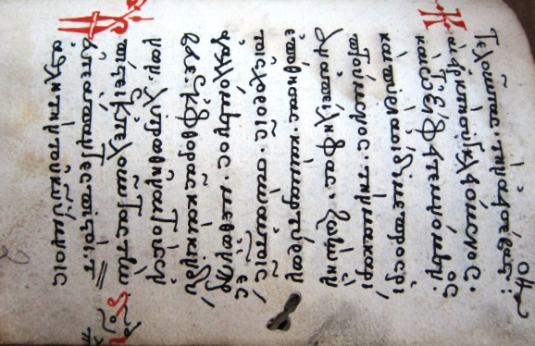
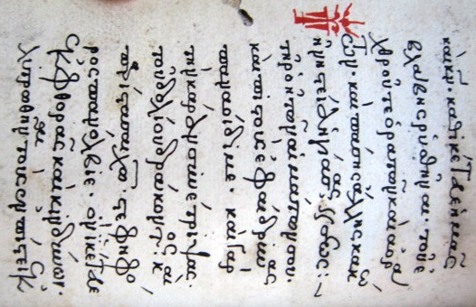
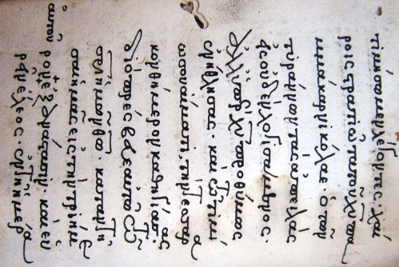
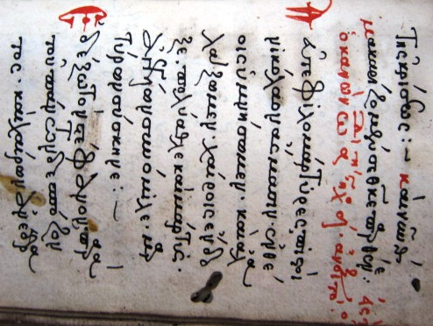
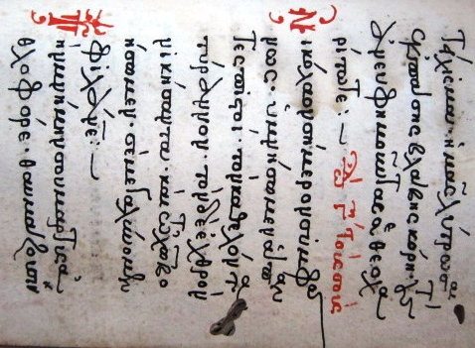
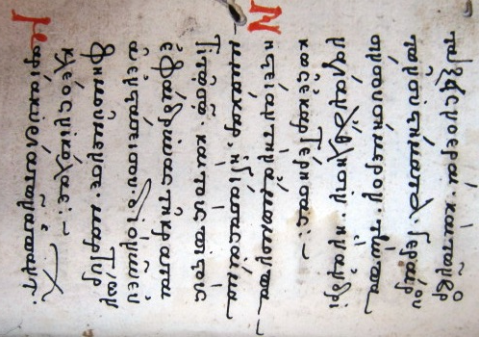
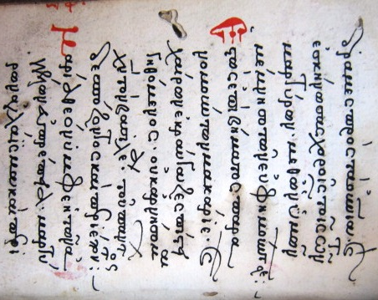

Slide 28
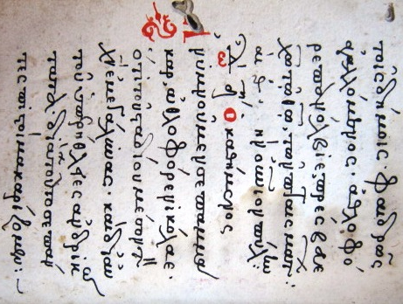
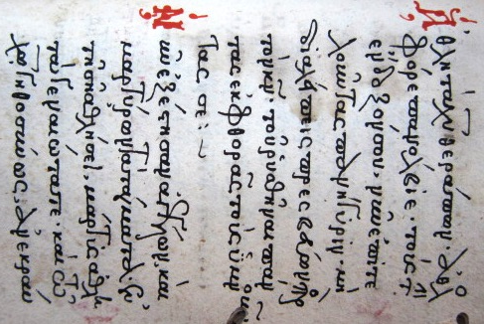
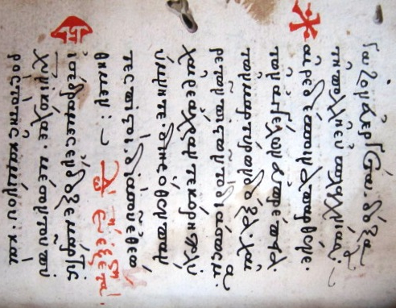
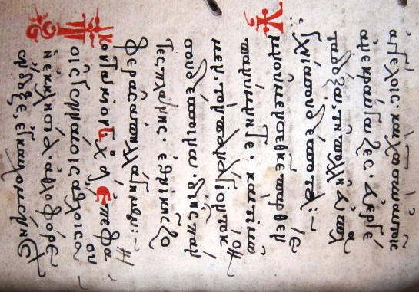
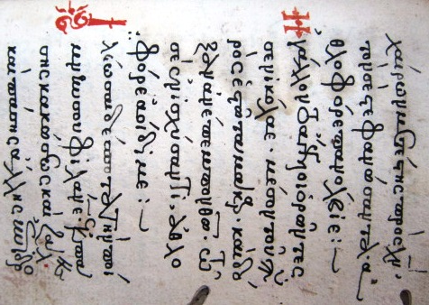
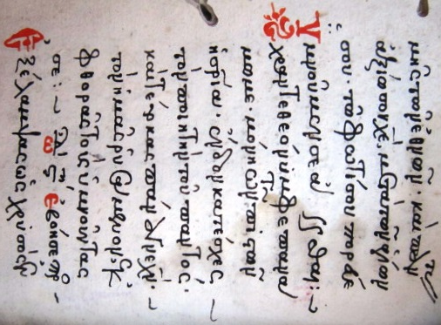
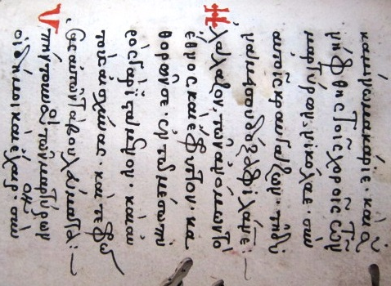

Slide 29
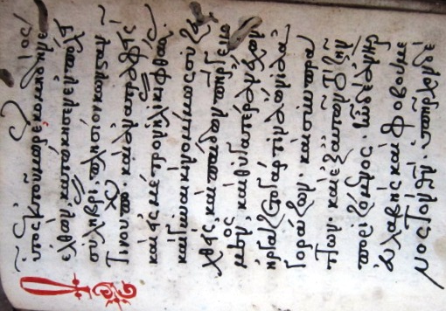
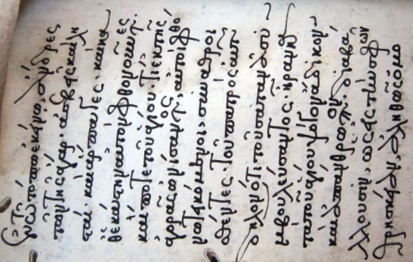
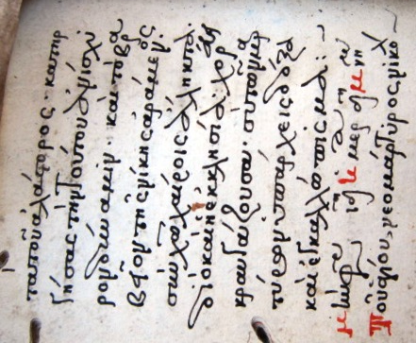
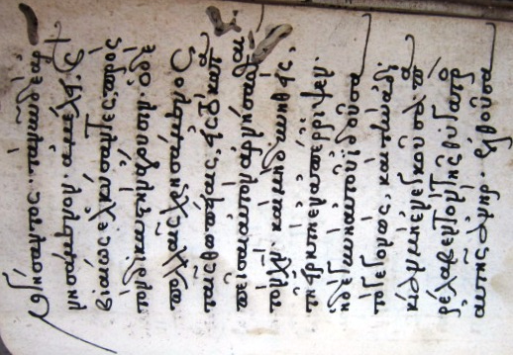
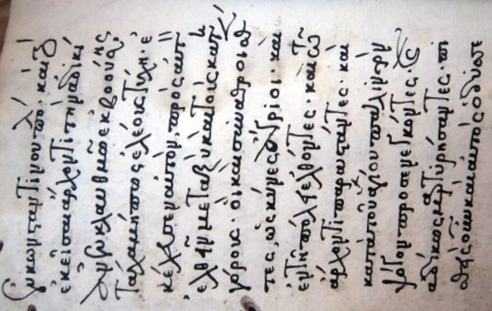
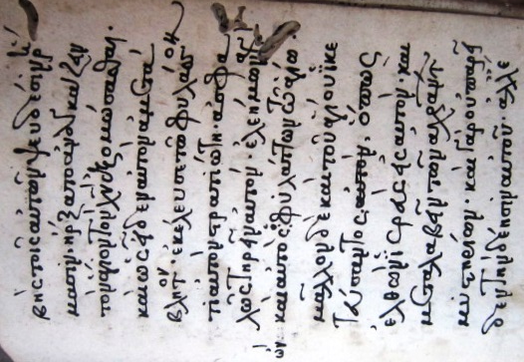
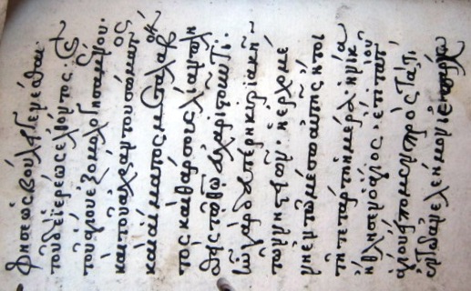

Slide 30
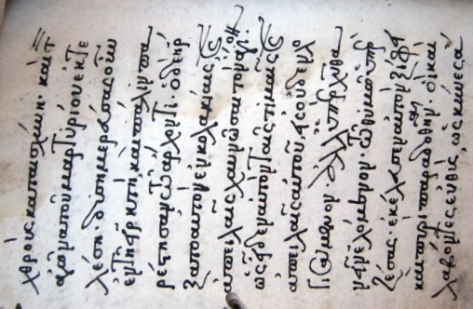
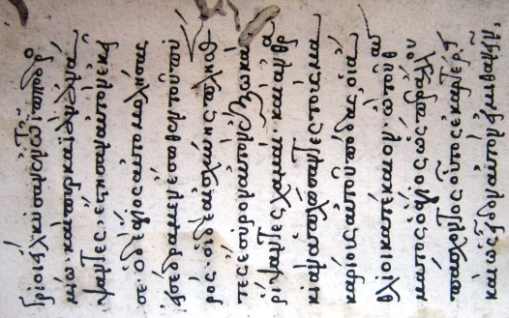
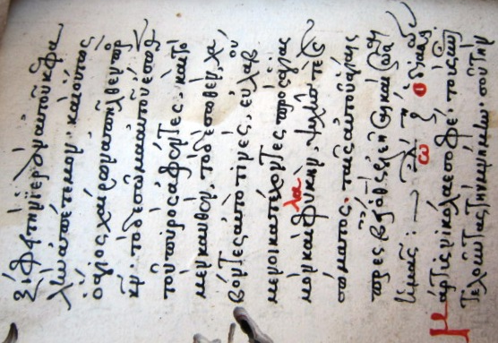
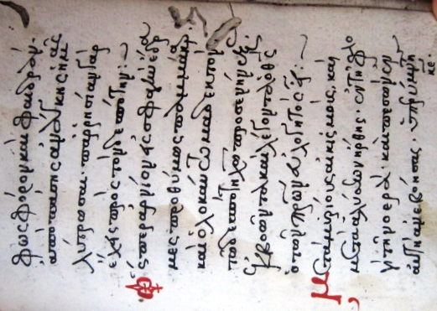
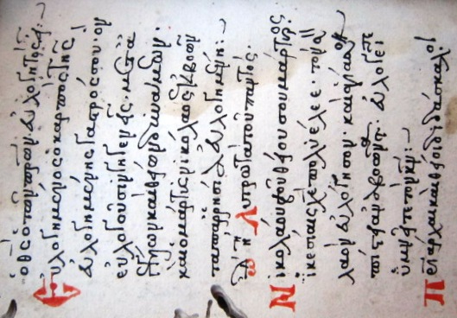
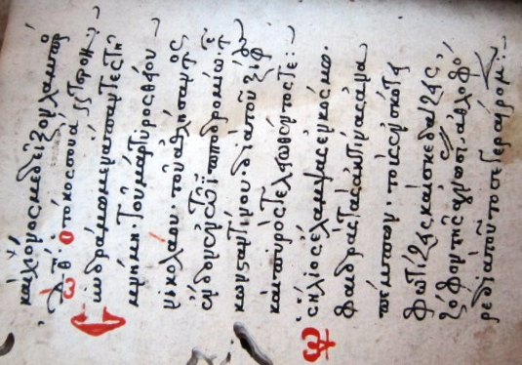
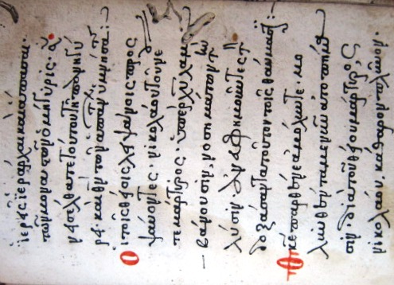

Slide 31
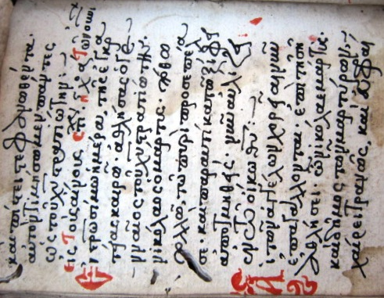
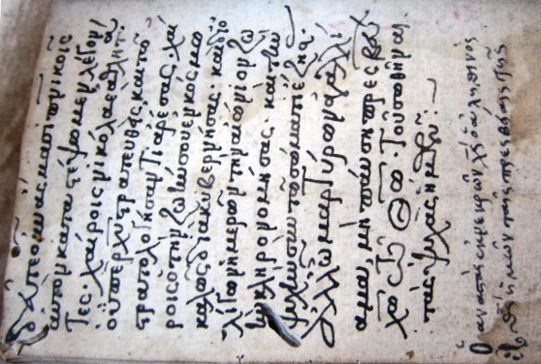
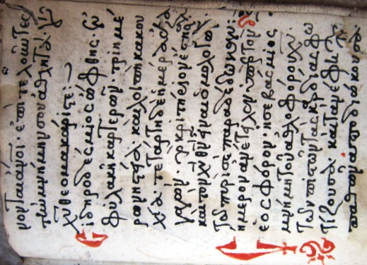

Slide 32
Ὡς γενναῖον ἐν Μάρτυσιν [ΜR IV 363]: Ἀθλοφόρε Νικόλαε, εὐσεβῶς ἀνυμνοῦμέν σε / Τῇ νηστείᾳ ἡγίασας, τῇ ῥοῇ τῶν αἱμάτων σου / Καὶ εἱρκτὴ συγκλειόμενος, καὶ τῷ ξίφει τεμνόμενος // ⁵Δεῦτε ἅπαντες πιστοί, τὸν ἀθλητὴν τοῦ Κυρίου ὕμνοις τιμήσωμεν λέγοντες / ⁵Μακαρίζομέν σε, Θεοτόκε παρθένε [MR I, 75, 376; PaR 392, 412; TR 261] .
Ἀνοίξω τὸ στόμα μου [ΕΕ 136-137, n. 141, Joannis; EE 131, n. 135, Joannis (heirm δ’-η’); EE 167-168, n. 172 (heirm ς’); EE 137-138, n. 142, Cosmae (heirm ζ’); ΕΕ 139-140, n. 144, Cosmae (heirm θ’)]: Δεῦτε φιλομάρτυρες, πιστοὶ Νικόλαον ᾄσμασιν / Ἐδέξω τὸν στέφανον, παρὰ τοῦ πάντων δεσπόζοντος / Ἑστὼς ἐπὶ βήματος, παρανομούντων μακάριε / Μαρία θεόνυμφε, ἡ τῶν ἀγγέλων εὐπρέπεια // Νικόλαον σήμερον συμφώνως, ὑμνήσωμεν ἅπαντες πιστοί / Τὴν μνήμην σου μάρτυς ἀθλοφόρε, θαυμάζουσιν τάξεις νοεραί / Νηστείαν τὴν ἄμωμον παμμάκαρ, ἡγίασας αἵματι τῷ σῷ / Μαρία κυρία τῶν ἁπάντων, ἱκέτευε ἄχραντε Χριστόν // Ἀνυμνοῦμέν σε παμμάκαρ, ἀθλοφόρε Νικόλαε / Ἀθλητὰ Χριστοῦ θεράπον, ἀθλοφόρε πανόλβιε / Νῦν ἐξέστησαν ἀγγέλων, καὶ μαρτύρων τὰ τάγματα / Χαῖρε δέσποινα παρθένε, τῶν ἀγγέλων εὐπρέπεια // Εἰσέδραμες ἔνδοξε, μάρτυς Χριστοῦ Νικόλαε / Ἠγάλλοντο ἄγγελοι, ὁρῶντές σε Νικόλαε / Ἱλέωσαι δέσποτα, τὴν ποίμνην σου φιλάνθρωπε / Ὑμνοῦμέν σε ἄχραντε, θεόνυμφε πανάμωμε // Ἐξέλαμψας, ὡς χρυσὸς ἐν καμίνῳ μακάριε / Ἠλάλαζον, τῶν ἀνόμων τὸ ἔθνος καὶ ἔφριττον / Ὑπήντουν σοι, τῶν μαρτύρων οἱ δῆμοι καὶ ἔχαιρον / Ὑμνοῦμέν σε, θεοτόκε παρθένε πανύμνητε // Μάρτυς Νικόλαε σοφέ, τοὺς ἐκτελοῦντας τὴν μνήμην / Ὥσπερ ἀρνίον εἰς σφαγήν, ἔδραμες προθύμως παμμάκαρ / Μετὰ μυρίους αἰκισμούς, καὶ μετὰ ἁλύσεων ἤρθης / Εὐλογημένος ὁ καρπός, τῆς εὐλογημένης γαστρός σου // Νικολάου τοῦ θείου σου μάρτυρος, ἱκεσίαις Χριστὲ πολυέλεε / Πατριάρχαι καὶ θεῖοι διδάσκαλοι, ἱερεῖς ἱεράρχαι καὶ ἅπασαι / Οἱ τοῖς θείοις λειψάνοις προσψαύοντες, Νικολάου τοῦ νέου τε μάρτυρος / Θεοτόκε παρθένε ἀμόλυντε, μολυνθέντα με νῦν αὐτοπήμασιν // Συνδράμωμεν ἅπαντες τῇ μνήμῃ, τοῦ μάρτυρος θείου Νικολάου / Ὡς ἥλιος ἔλαμψας ἐν κόσμῳ, φαιδρὰς τὰς ἀκτίνας ἀναπέμπων / Ὁ θεῖος Νικόλαος ὑμνείσθω, σὺν πᾶσι τοῖς μάρτυσι Κυρίου / Ὑμνοῦμέν σε κόρη παναγία, δοξάζοντες τόκον σου τὸν θεῖον.
Τὴν Σοφίαν καὶ Λόγον [ΤV 29; EV 298; MR I 68]: Ἀθλητὰ τοῦ Κυρίου μάρτυς Χριστοῦ.
Ἐπεφάνης σήμερον [HR 169; MR III 150, 163, 177, 207, 219]: Τοῖς γενναίοις ἄθλοις σου ἡ ἐκκλησία // ⁴Ἰδών σου Θεὸς τὸ εὐγενὲς τῆς ψυχῆς καὶ ἁπλοῦν καὶ ἀκέραιον, μακάριε Νικόλαε // Οὗτος ἐκ τοῦ Μωρέως κομιδῇ νέος ἐλθών, κατῴκησεν ἐν πόλει Σηλυβρίᾳ, πλησίον Κωνσταντινουπόλεως· καὶ ἀνατραφεὶς καὶ εἰς μέτρον ἡλικίας φθάσας καὶ γυναικὶ νομίμως συζευχθεὶς καὶ παίδων πατὴρ γενόμενος καὶ θυγατέρα ἔχων, ἠργάζετο γάρ τινα ὤνια ἀγοράζων καὶ συμπράττων καὶ ἐξ αὐτῶν τὸ ζῆν ποριζόμενος … καὶ οὕτως ὁ ἅγιος χαίρων ἀπῆλθεν πρὸς Κύριον· τὸ δὲ σῶμα αὐτοῦ ἔσωθεν τοῦ πυρὸς ἀφέντες καὶ τὸ μὲν καυθέν, τὸ δὲ σωθέν, λαβόντες αὐτό τινες, εὐλαβούμενοι κατέχοντες πρὸς ἁγιασμὸν καὶ φυλακὴν ψυχῆς τε καὶ σώματος· ταῖς αὐτοῦ ἁγίαις πρεσβείαις ὁ Θεός, ἐλεῆσαι καὶ σῶσαι ἡμᾶς.
Γυναῖκες ἀκουτίσθητε [EV 303; HR 54]: Τὸν νέον ἐν τοῖς μάρτυσιν, Νικόλαον ὑμνήσωμεν.
Τῶν οὐρανίων ταγμάτων [MR II 54]: Ἐν σταυρωσίμῳ ἡμέρᾳ, τῆς ἐγκρατείας καιρῷ / Αἱ τῶν ἀγγέλων χορεῖαι, νῦν ἐπαγάλλονται / Σιδηροδέσμιος ὤφθης, ἐν φυλακῇ καρτερῶν // ⁶Σήμερον ἀνέτειλεν ὑπὲρ τὸν ἑωσφόρον, ἡ σεβάσμιος μνήμη τοῦ ἀθλοφόρου Χριστοῦ.

Slide 33
Ὡς γενναῖον ἐν Μάρτυσιν [ΜR IV 363]: Ἀθλοφόρε Νικόλαε, εὐσεβῶς ἀνυμνοῦμέν σε / Τῇ νηστείᾳ ἡγίασας, τῇ ῥοῇ τῶν αἱμάτων σου / Καὶ εἱρκτὴ συγκλειόμενος, καὶ τῷ ξίφει τεμνόμενος // ⁵Δεῦτε ἅπαντες πιστοί, τὸν ἀθλητὴν τοῦ Κυρίου ὕμνοις τιμήσωμεν λέγοντες / ⁵Μακαρίζομέν σε, Θεοτόκε παρθένε [MR I, 75, 376; PaR 392, 412; TR 261] .
Ὡς γενναῖον ἐν Μάρτυσιν [ΜR IV 363]:
Ἀθλοφόρε Νικόλαε, εὐσεβῶς ἀνυμνοῦμέν σε
Τῇ νηστείᾳ ἡγίασας, τῇ ῥοῇ τῶν αἱμάτων σου
Καὶ εἱρκτὴ συγκλειόμενος, καὶ τῷ ξίφει τεμνόμενος
⁵Δεῦτε ἅπαντες πιστοί, τὸν ἀθλητὴν τοῦ Κυρίου ὕμνοις τιμήσωμεν λέγοντες
⁵Μακαρίζομέν σε, Θεοτόκε παρθένε [MR I, 75, 376; PaR 392, 412; TR 261] .

Slide 34
Τῇ β’ ἑβδομάδι τῶν Νηστειῶν, ἡμέρᾳ Τετάρτῃ. Μηνὶ Φεβρουαρίῳ ιδ’, τοῦ ἁγίου Αὐξεντίου καὶ τοῦ ἁγίου νέου μάρτυρος <Νικολάου> τοῦ ἀθλήσαντος ἐν τῷ Ἱπποδρομίῳ τῆς Κωνσταντινουπόλεως. Εἰς τὸ Κύριε ἐκέκραξα, Στιχηρά. Ἦχος δ’ Ὡς γενναῖον ἐν Μάρτυσιν [ΜR IV 363]
Ἀθλοφόρε Νικόλαε,
εὐσεβῶς ἀνυμνοῦμέν σε,
καὶ σεπτῶς βοῶμέν σοι,
μάρτυς ἔνδοξε,
τοὺς τὴν ἐτήσιον μνήμην σου,
φαιδρῶς ἑορτάζοντας,
καὶ δοξάζοντας Χριστόν,
τῶν ἁπάντων καὶ Κύριον,
καθικέτευε
ἡμᾶς βλάβης ῥυσθῆναι, τοῦ ἐχθροῦ τε
ὁρατῶν καὶ ἀοράτων,
καὶ πάσης ἄλλης κακώσεως.
Τῇ νηστείᾳ ἡγίασας,
τῇ ῥοῇ τῶν αἱμάτων σου,
καὶ πιστοὺς ἐφαίδρυνας παναοίδιμε,
καὶ γὰρ τὴν κάραν συνέτριψας,
τοῦ δολίου δράκοντος,
καὶ παρίστασαι Χριστῷ,
στεφηφόρος πανόλβιε,
ὃν ἱκέτευε
ἐκ φθορᾶς καὶ κινδύνων, λυτρωθῆναι
τοὺς ἐν πίστει ἐκτελοῦντας,
τὴν ἀεισέβαστον <μνήμην σου>.
Καὶ εἱρκτὴ συγκλειόμενος,
καὶ τῷ ξίφει τεμνόμενος,
καὶ πυρὶ ἀοίδιμε προσριπτούμενος,
τὴν μακαρίαν ἀπείληφας,
ζωὴν ἣν ἐπόθησας,
καὶ μαρτύρων τοῖς χοροῖς,
σὺν αὐτοῖς ἀγαλλόμενος,
μεθ’ ὧν πρέσβευε,
ἐκ φθορᾶς καὶ κινδύνων, λυτρωθῆναι
τοὺς ἐν πίστει ἐκτελοῦντας
τὴν <ἀεισέβαστον μνήμην σου>.
Δόξα· ἦχος πλ. α’
Δεῦτε ἅπαντες πιστοί,
τὸν ἀθλητὴν τοῦ Κυρίου ὕμνοις τιμήσωμεν λέγοντες·
χαίροις στρατιῶτα τοῦ Χριστοῦ παμμάκαρ Νικόλαε,
ὁ τῶν τυράννων τὰς ἀπειλὰς εἰς οὐδὲν λογισάμενος,
ἀλλ’ ὑπὲρ Χριστοῦ προθύμως ἐνήθλησας,
καὶ τῷ τιμίῳ σου αἵματι,
τὴν τεσσαρακονθήμερον καθηγίασας·
διὸ πρέσβευε αὐτῷ τῷ σωτῆρι ἡμῶν Θεῷ,
καταντῆσαι ἡμᾶς εἰς τὴν τριήμερον αὐτοῦ ἐξανάστασιν,
καὶ εὑρεῖν ἔλεος,
ἐν τῇ ἡμέρῳ τῆς κρίσεως.
Καὶ νῦν· θεοτοκίον· <ἦχος ὁ αὐτός>
Μακαρίζομέν σε, Θεοτόκε παρθένε… [MR I, 75, 376; PaR 392, 412; TR 261]

